Slide 1
NAMA-NAMA MALAIKAT & TUGASNYA
Oleh: M.Imanulloh. S.sos
PAI Kelas X
Smks Yabhinka Cilegon

Slide 2
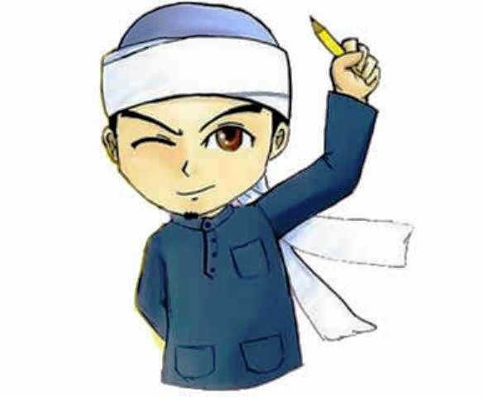
Assalamu’alaikum.Wr.Wb

Slide 3
Tujuan Pembelajaran
Siswa memahami makna beriman kepada malaikat-malaikat allah SWT
Siswa dapat meneladani prilaku yang mencerminkan kesadaran beriman kepada malaikat-malaikat Allah Swt.

Slide 4
Target Pembahasan
Siswa Memahami Nama-nama malaikat allah swt
Siswa memahami Tugas-Tugas Malaikat allah swt

Slide 5
5. Nama & Tugas Para Malaikat
Syeh ahmad marjuki dalam aqidatul awam menyebutkan nama-nama malaikat sebagaimana disebutkan dalam Al-Quran dan hadis-hadis Nabi berikut:
Malaikat jibril : pemimpin para malaikat, bertugas menyampaikan wahyu dan mengajarkannya kepada para nabi dan rasul. Malaikat jibril juga menyampaikan perintah allah swt. Kepada malaikat lainnya.

Slide 6
Malaikat Mikail : bertugas membagi rezeki kepada seluruh makhluk, mengatur hujan, menumbuhkan tumbuhan, dan bersama malaikat jibril pada hari kiamat bertugas menimbang amal baik dan buruk hambanya
Malaikat israfil : bertugas meniup sangkakala (as-Shur) pada hari kiamat.

Slide 7

Malaikat munkar dan nakir : Bertugas menanyai mayat dalam kubur. Mereka adalah dua kelompok besar dari malaikat, sebagian kelompok bernama munkar dan kelompok lain bernama nakir

Slide 8
Malaiakat izrail : Bertugas mencabut nyawa
Malaikat Malik : Pemimpin malaikat Zabaniyah (mereka bertugas menyiksa dineraka) dan bertugas sebagai penjaga neraka

Slide 9
Malaikat Ridwan : Bertugas menjaga pintu surga
Malaikat Raqib :Bertugas mencatat amal perbuatan baik
Malaikat atid : Bertugas mencatat amal perbuatan buruk. Malaikat Raqib dan Atid juga disebut sebagai Malaikat kiraman katibin (para malaikat mulia pencatat amal)

Slide 10


Slide 11

WASSALAMU’ALAIKUM. WR. WB

Slide 12
Referensi Bahan Ajar : Buku Pendidikan Agama islam dan Budi Pekerti, Nur Hasaniyah, S.Ag,.M.a, & Choirul Ansori. S.Ag., M.pdi. Yudhistira.

